Slide 1
CHÀO MỪNG QUÝ THẦY CÔ
VÀ CÁC EM HỌC SINH
Trường: THCS Tân Thắng
GV: Lê Thị Hạt
Lớp: 6A
T2- Số nguyên tố- hợp số

Slide 2


Luyện tập: Số nguyên tố. Hợp số

Slide 3
Phát biểu được khái niệm số nguyên tố, hợp số.
Xác định được một số là số nguyên tố hay hợp số
Vận dụng được các kiến thức trên để giải quyết một số bài tập có nội dung gắn với thực tiễn ở mức độ đơn giản.
Xác định được ước nguyên tố của số tự nhiên a

Slide 4





VÒNG QUAY
MAY MẮN
Bạn được lựa chọn một phần quà
Bạn nhận được một tràng pháo tay!!
Bạn nhận được một cái bắt tay của bạn bên cạnh.
Bạn được một điểm 9
Bạn được lựa chọn một phần quà
Bạn được tặng một phần quà
Chúc bạn may mắn lần sau☺
Bạn được một điểm 10
Notes:
Kí hiệu ngôi nhà tiến đến Slde sơ đồ tư duy

Slide 5


HOẠT ĐỘNG MỞ ĐẦU
CÁCH CHƠI
- Người chơi chọn 1 câu hỏi để trả lời, trả lời đúng sẽ được tham gia vòng quay may mắn nhận quà
Thời gian suy nghĩ mỗi câu là 10 giây
Chúc các bạn thành công.

Slide 6
VÒNG QUAY
MAY MẮN
Bạn được lựa chọn một phần quà
Bạn nhận được một tràng pháo tay!!
Sơ đồ tư duy
Bạn nhận được một cái bắt tay của bạn bên cạnh.
Bạn được một điểm 9
1
Bạn được lựa chọn một phần quà
Bạn được tặng một phần quà
2
Chúc bạn may mắn lần sau☺
Bạn được một điểm 10
3
QUAY
Notes:
Kí hiệu ngôi nhà tiến đến Slde sơ đồ tư duy

Slide 7

0
1
2
3
4
5
6
7
8
9
10
CÂU HỎI 1: Số nguyên tố là số tự nhiên lớn hơn 1, có nhiều hơn hai ước ?
A. Sai.
B. Đúng.
QUAY VỀ

Slide 8
0
1
2
3
4
5
6
7
8
9
10
CÂU HỎI 2: Trong các số sau: 15; 22; 23; 29; 81, các số nào là số nguyên tố?
A. 15; 22.
B. 22; 23.
C. 23; 29.
D. 29; 81.
QUAY VỀ

Slide 9
0
1
2
3
4
5
6
7
8
9
10
CÂU HỎI 3: Các ước nguyên tố của 20 là?
1; 5
2; 4; 5; 10
4; 5; 10
2; 5
QUAY VỀ

Slide 10

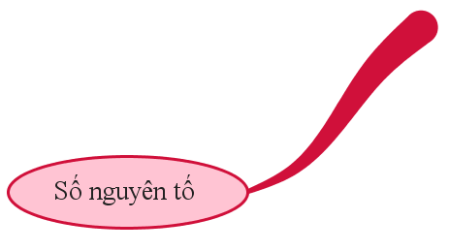
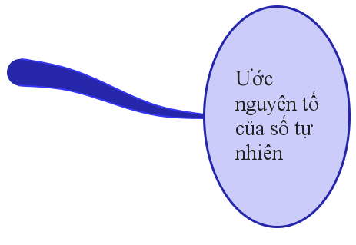
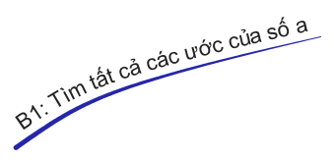
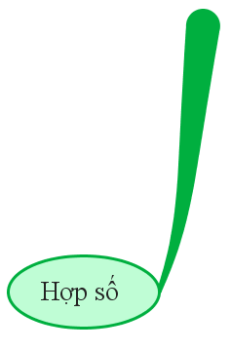


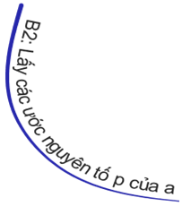

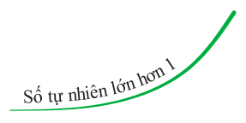

Slide 11


Dạng 1: Nhận biết số nguyên tố, hợp số:
HOẠT ĐỘNG LUYỆN TẬP
Bài tập 1 SGK trang 42
Cho các số 36, 37, 69, 75. Trong các số đó
a) Số nào là nguyên tố? Vì sao?
b) Số nào là hợp số? Vì sao?
Giải
a) Số 37 là số nguyên tố vì có 2 ước số là 1 và chính nó.
b) Số 36, 69, 75 là hợp số vì có nhiều hơn 2 ước số

Slide 12


Dạng 2: Xác định số nguyên tố, hợp số thỏa mãn điều kiện cho trước
HOẠT ĐỘNG LUYỆN TẬP
Bài tập 2 SGK trang 42
Hãy chỉ ra một số nguyên tố lớn hơn 40 và nhỏ hơn 50
Giải
Một số nguyên tố lớn hơn 40 và nhỏ hơn 50 là: 41 (hay 43; 47)

Slide 13


HOẠT ĐỘNG LUYỆN TẬP
Vì số 1 và 0 không phải là số nguyên tố cũng không phải là hợp số
Hoạt động nhóm: 4 người -
Bài tập 3 SGK trang 42
Mỗi phát biểu sau đúng hay sai? Vì sao?
a) Mỗi số tự nhiên không là số nguyên tố thì sẽ là hợp số
b) Mọi số nguyên tố đều là số lẻ
c) 3 là ước nguyên tố của 6 nên 3 cũng là ước nguyên tố của 18
d) Mọi số tự nhiên đều có ước số nguyên tố
Vì có 2 là số nguyên tố chẵn duy nhất
Sai
Sai
Đúng
Sai
Vì có 1 không có ước nguyên tố

Slide 14



Dạng 3: Tìm các ước nguyên tố của một số cho trước
HOẠT ĐỘNG LUYỆN TẬP
Bài tập 4 SGK trang 42
Tìm các ước số nguyên tố của: 36, 49, 70
Muốn tìm các ước nguyên tố của số tự nhiên ta làm thế nào?
Giải
Các ước của 36 là 1, 2, 3, 4, 6, 9, 12, 18, 36
Các ước của 49 là 1, 7, 49
Các ước của 70 là 1, 2, 5, 7, 10, 14, 35, 70
Có thể tìm ước nguyên tố của số tự nhiên:
B1: Tìm ước của số tự nhiên đó.
B2: Lấy các ước là số nguyên tố trong những ước vừa tìm được và kết luận
Các ước số nguyên tố của 36 là: 1, 2, 3
Các ước số nguyên tố của 49 là: 1, 7
Các ước số nguyên tố của 70 là: 1, 2, 5, 7

Slide 15
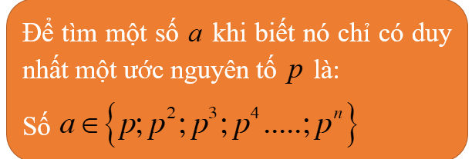


Dạng 4: Tìm một số biết các ước nguyên tố của nó
Bài tập 5 SGK trang 42
Hãy viết 3 số: a) Chỉ có ước nguyên tố là 2 b) Chỉ có ước nguyên tố là 5
HOẠT ĐỘNG LUYỆN TẬP
Giải
a) 3 số chỉ có ước nguyên tố là 2:
b) 3 số chỉ có ước nguyên tố là 5:

Slide 16



Dạng 5: Bài toán thực tế
HOẠT ĐỘNG VẬN DỤNG
Lớp của Khoa có 37 học sinh. Trong một lần thi đồng diễn thể dục, các bạn lớp Khoa muốn xếp thành các hàng có cùng số bạn để được một khối hình chữ nhật có ít nhất là hai hàng. Hỏi các bạn có thực hiện được không? Hãy giải thích.
Giải:
Không thể xếp được 37 bạn thành các hàng có số các bạn như nhau ở mỗi hàng vì: 37 là số nguyên tố nên 37 không có ước khác 1 và chính nó.

Slide 17
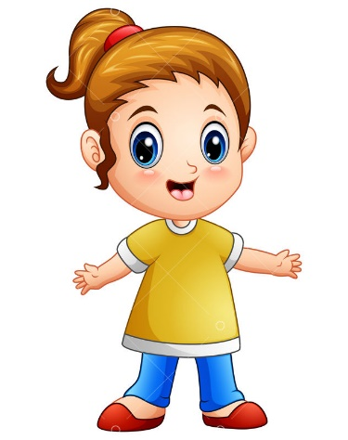
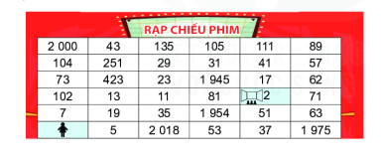
HOẠT ĐỘNG VẬN DỤNG
Bạn Hà đang ở ô tìm đường đến phòng chiếu phim . Biết rằng chỉ có thể đi từ một ô sang ô chung cạnh có chứa số nguyên tố. Em hãy giúp Hà đến được phòng chiếu phim nhé.
Giải

Slide 18



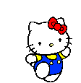
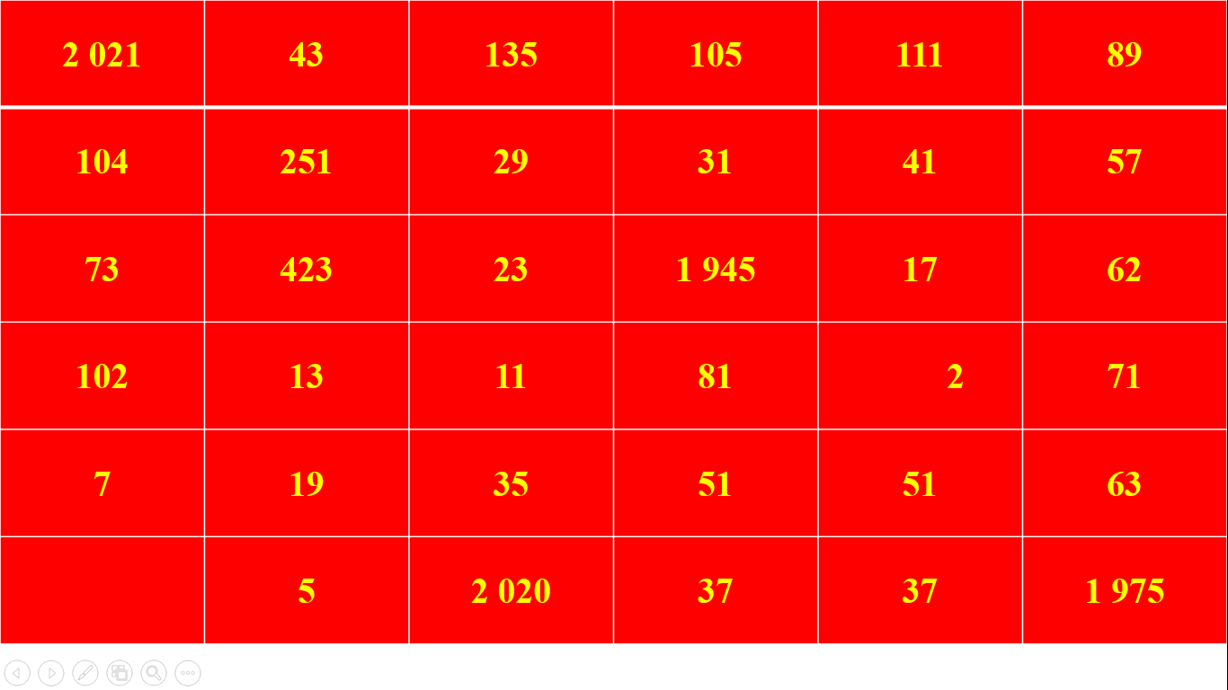
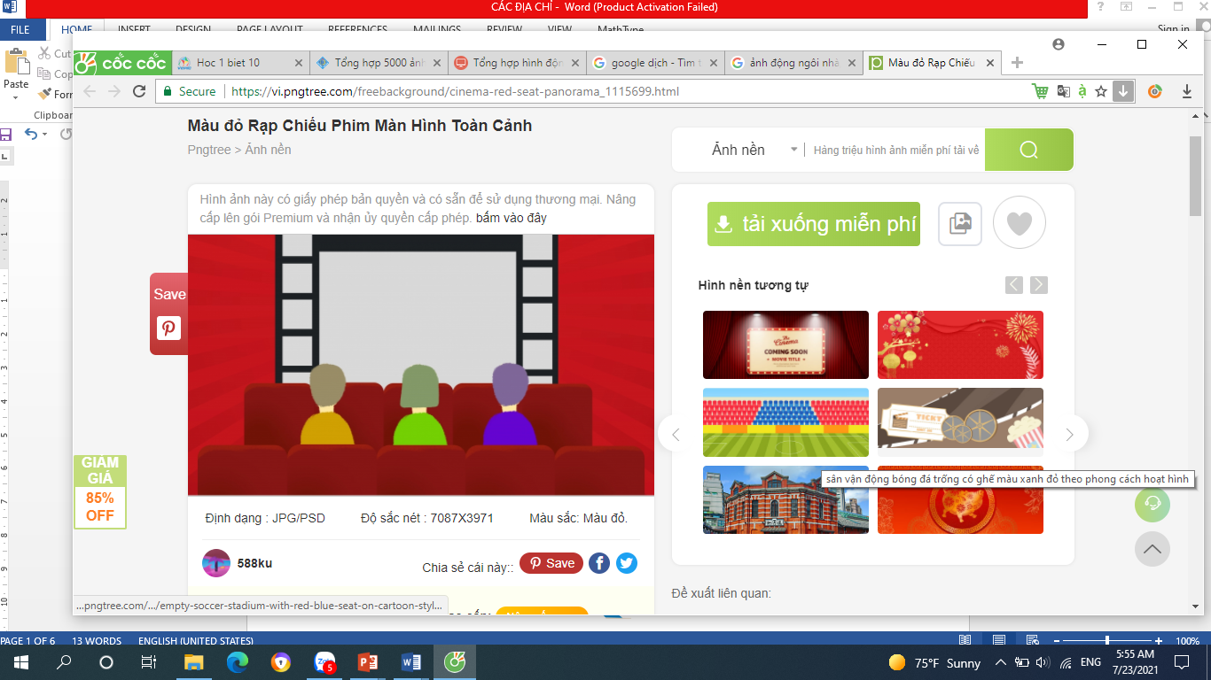




RẠP CHIẾU PHIM
2 021 | 43 | 135 | 105 | 111 | 89
104 | 251 | 29 | 31 | 41 | 57
73 | 423 | 23 | 1 945 | 17 | 62
102 | 13 | 11 | 81 | 2 | 71
7 | 19 | 35 | 51 | 51 | 63
 | 5 | 2 020 | 37 | 37 | 1 975

